Slide 1
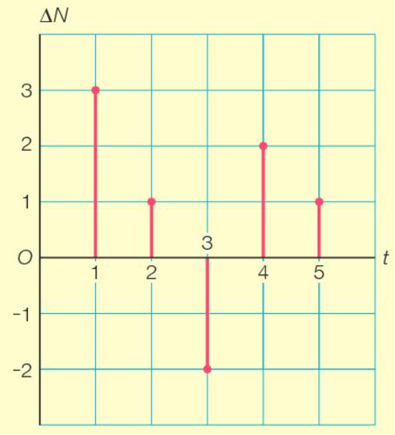
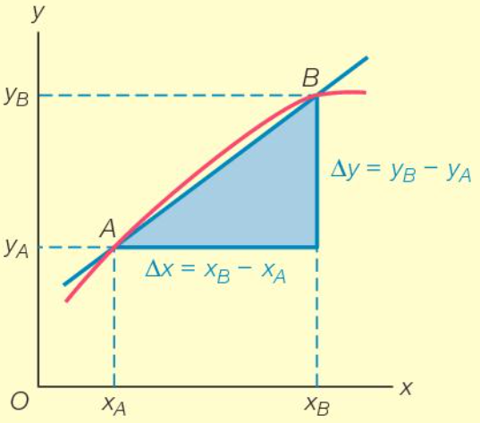
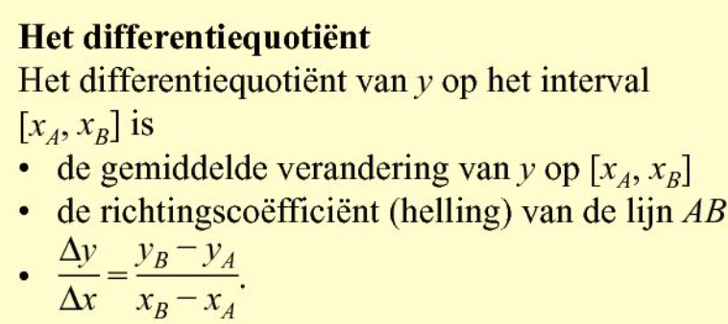
Een staafje geeft altijd de verandering aan ten opzicht van het stapje ERVOOR.

Slide 2
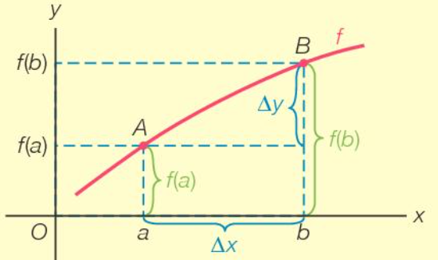
schrijf zelf alle andere rekenregels voor differentiëren op!

Slide 3
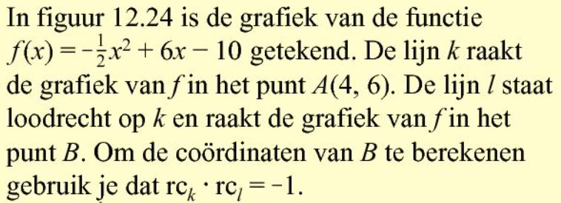
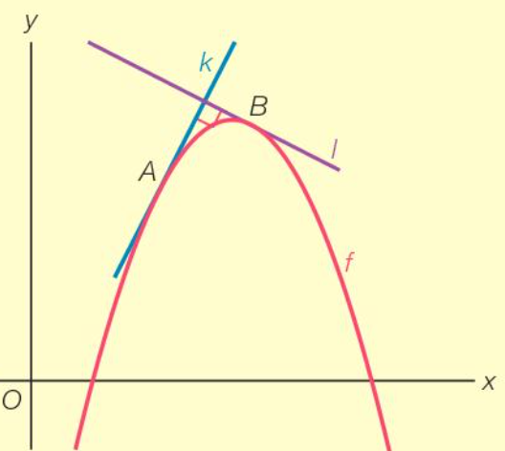
van de lengte van een lijnstuk of de omtrek van een rechthoek of de oppervlakte van een driehoek…. … bepaal die uitdrukking en gebruik weer:

Slide 4
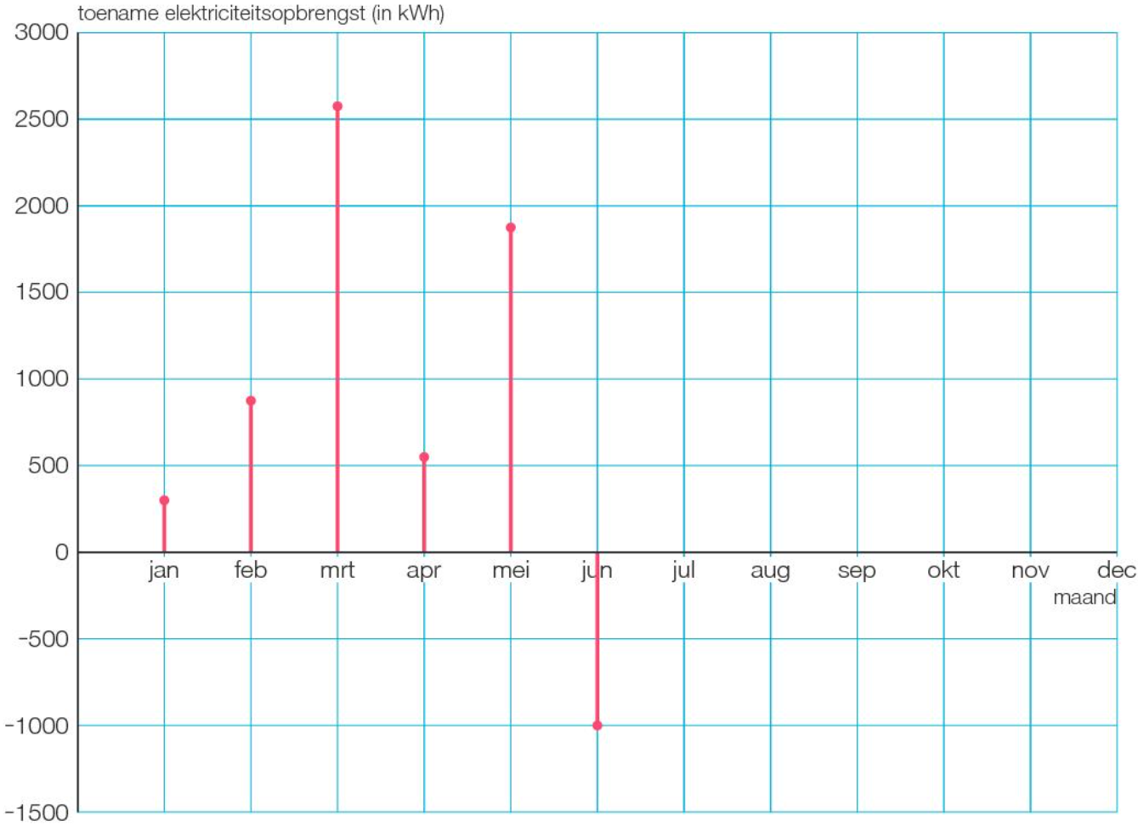
Doe van de serie 25 t/m 44 in ieder geval óók: 25 en 36 (juist omdat we toenamediagrammen (H2) niet/nauwelijks hebben besproken)

